Slide 1

Расцвет Руси при Ярославе Мудром
§ 9 прочитать, стр.49 работаем с источником (письменно ответить на вопросы к тексту).

Slide 2
План
1. Борьба между сыновьями Владимира.
2 .Первый свод письменных законов.
3. Распри князей.
4. Внутренняя политика Ярослава.

Slide 3
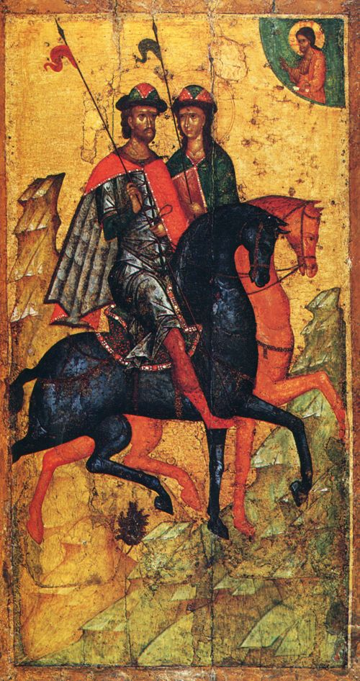
1. Борьба между сыновьями Владимира.
Владимир начал готовить поход против Ярослава, но внезапно умер.
Святополк , в это время был в Киеве, занял престол
Святополк убил братьев Бориса и Глеба , за это получил прозвище Окаянный
Борис и Глеб , как невинно убиенные, причислены к лику святых

Slide 4
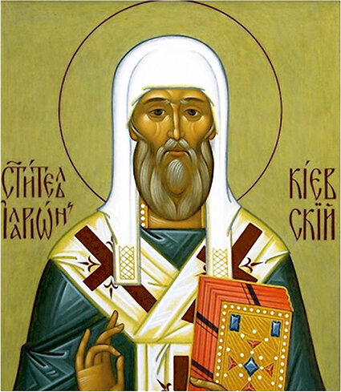
4. Внутренняя политика Ярослава.
В 1051 г. по приказу Ярослава собор епископов избрал киевским митрополитом Илариона, священника княжеского храма, первого в истории Руси митрополита русского по происхождению.
Иларион известен как автор первого оригинального древнерусского сочинения — «Слова о Законе и Благодати», где прославлялся князь Владимир Святославич и утверждалось равенство Византийской империи и Руси.

